Slide 1
BIL | TAJUK | TARIKH | SURATKHABAR
1 | LARANGAN PRODUK HALAL DI UTTAR PRADESH SERLAH DASAR ANTI-ISLAM | 1 DISEMBER 2023 | BERITA HARIAN
2 | MANFAAT KECERDASAN AI KE ARAH KEBAIKAN | 1 DISEMBER 2023 | BERITA HARIAN
3 | PINDAAN AUKU PELUANG MAHASISWA SUMBANG PEMBANGUNAN UNIVERSITI | 4 DISEMBER 2023 | BERITA HARIAN
4 | INSTITUSI MARA DIMINTA PERMUDAH KEMASUKAN PELAJAR KURANG MAMPU | 4 DISEMBER 2023 | BERITA HARIAN
5 | PELAJAR CHINA BELAJAR BAHASA MELAYU REBUT PELUANG KERJA | 4 DISEMBER 2023 | BERITA HARIAN
6 | TEKNOLOGI AI TENTUKAN PROSES AMBIL PEKERJA | 4 DISEMBER 2023 | BERITA HARIAN
7 | KERANGKA TRANSFORMASI POLITEKNIK 2023-2030 : POLITEKNIK JADI MEDAN UTAMA LAHIR GRADUAN TVET | 5 DISEMBER 2023 | BERITA HARIAN
8 | TRANFORMASI PENDIDIKAN ASAS PENTING JAYAKAN DASAR GAJI PROGRESIF | 5 DISEMBER 2023 | BERITA HARIAN
9 | FAMILY DONATES LATE SRI RAM’S BOOKS TO UM : WORTH RM9m | 5 DISEMBER 2023 | NEW STRAITS TIMES
10 | BARD AND CLAUDE STRIKE BACK IN THE WORLD OF AI | 5 DISEMBER 2023 | NEW STRAITS TIMES
11 | CONTOHI BUDAYA KERJA DI JEPUN TINGKAT PENCAPAIAN | 6 DISEMBER 2023 | BERITA HARIAN
12 | AJAK ANAK MUDA BINCANG CABARAN ERA ‘PENDIDIHAN GLOBAL’ | 6 DISEMBER 2023 | BERITA HARIAN
13 | KREATIVITI, KEMAHIRAN ASET PENTING GRADUAN MEMASUKI PEKERJAAN | 8 DISEMBER 2023 | BERITA HARIAN
14 | BAHAYA TEKNOLOGI JIKA TIDAK DIDASARI ILMU, KETEGUHAN IMAN | 8 DISEMBER 2023 | BERITA HARIAN
15 | KABINET MALAYSIA 2023 | 13 DISEMBER 2023 | BERITA HARIAN
16 | PERHEBAT LITERASI DIGITAL BANTU PELAJAR ATASI TEKANAN TEKNOLOGI | 14 DISEMBER 2023 | BERITA HARIAN

Slide 2
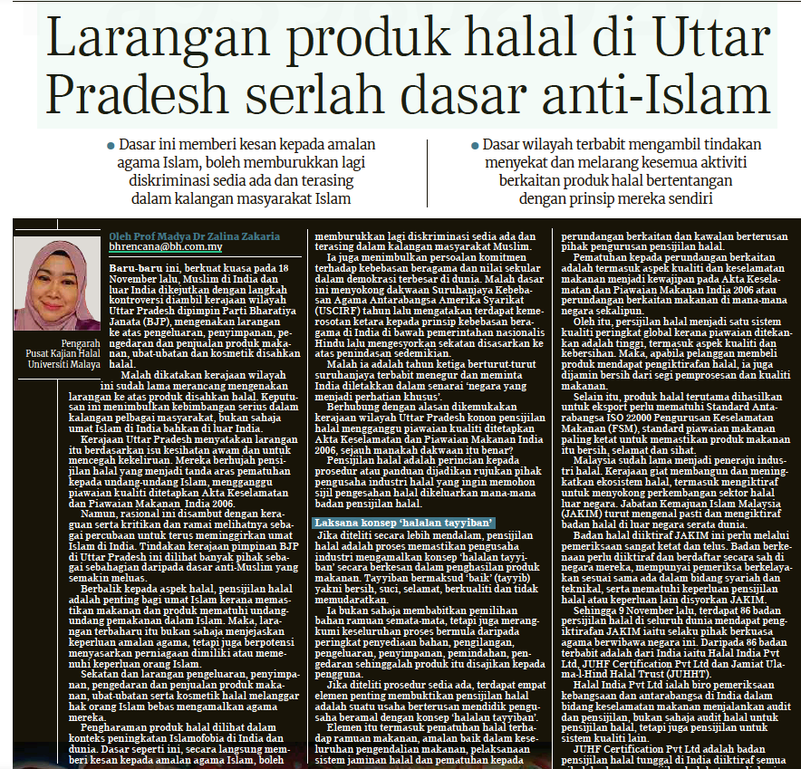
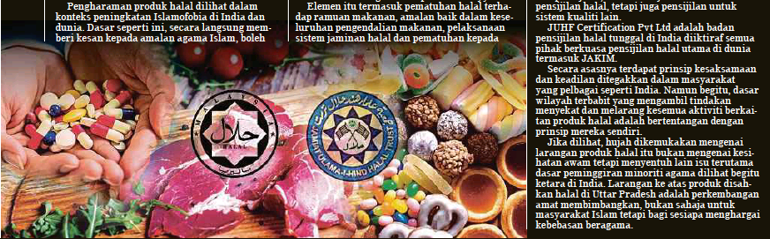
BERITA HARIAN
1 DISEMBER 2023
BH|LARANGAN PRODUK HALAL DI UTTAR PRADESH SERLAH DASAR ANTI-ISLAM|MS 12

Slide 3
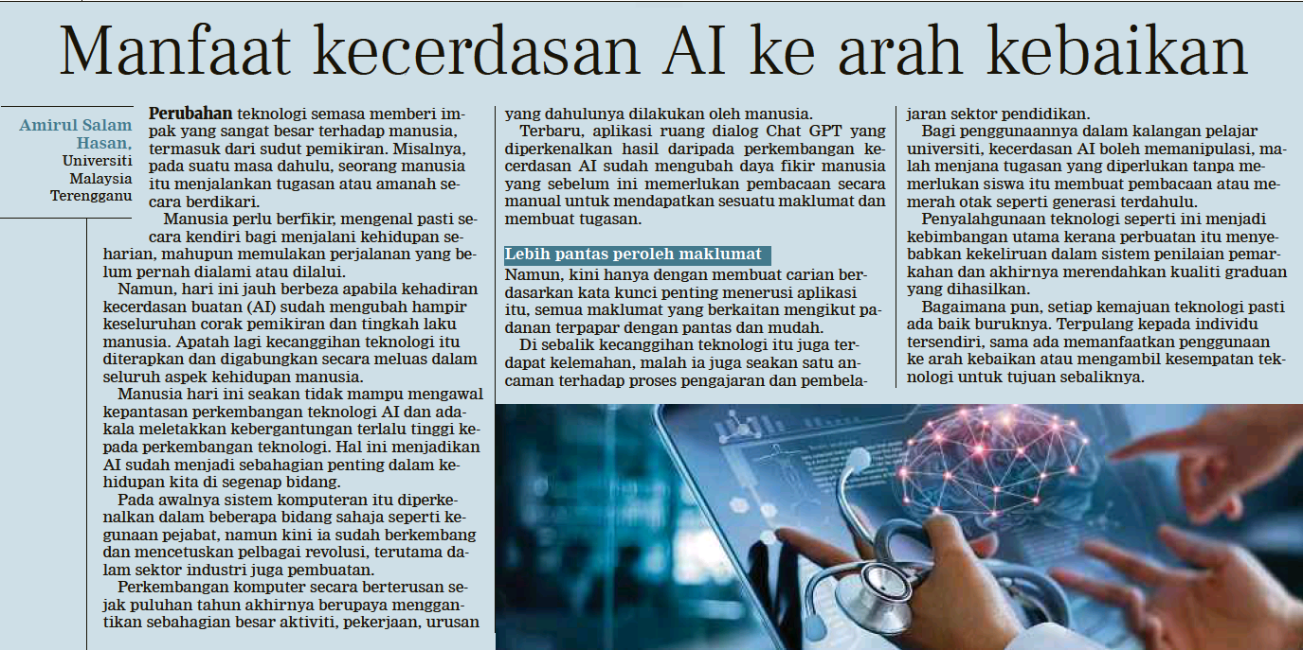
BERITA HARIAN
1 DISEMBER 2023
BH |MANFAAT KECERDASAN AI KE ARAH KEBAIKAN| MS 13

Slide 4
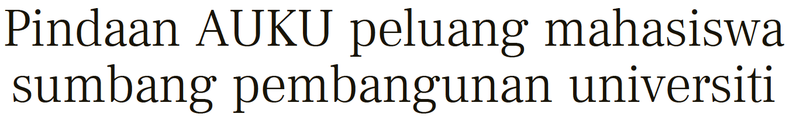
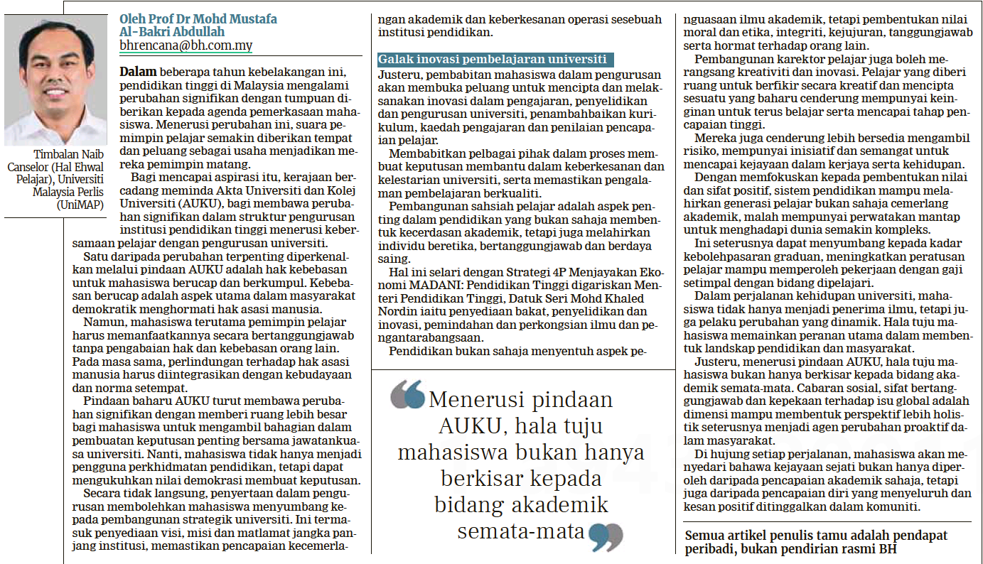
BERITA HARIAN
4 DISEMBER 2023
BH |PINDAAN AUKU PELUANG MAHASISWA SUMBANG PEMBANGUNAN UNIVERSITI| MS 11

Slide 5
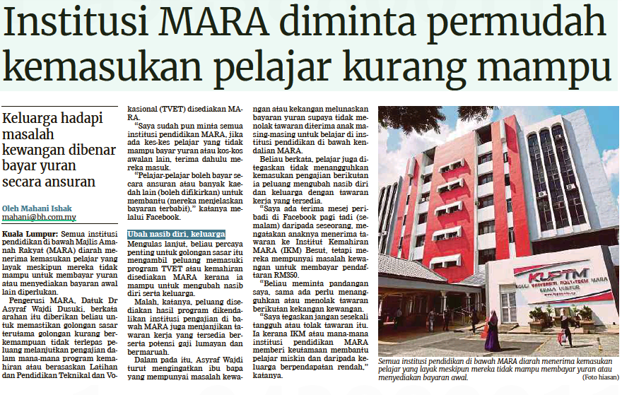
BERITA HARIAN
4 DISEMBER 2023
BH |INSTITUSI MARA DIMINTA PERMUDAH KEMASUKAN PELAJAR KURANG MAMPU| MS 13

Slide 6
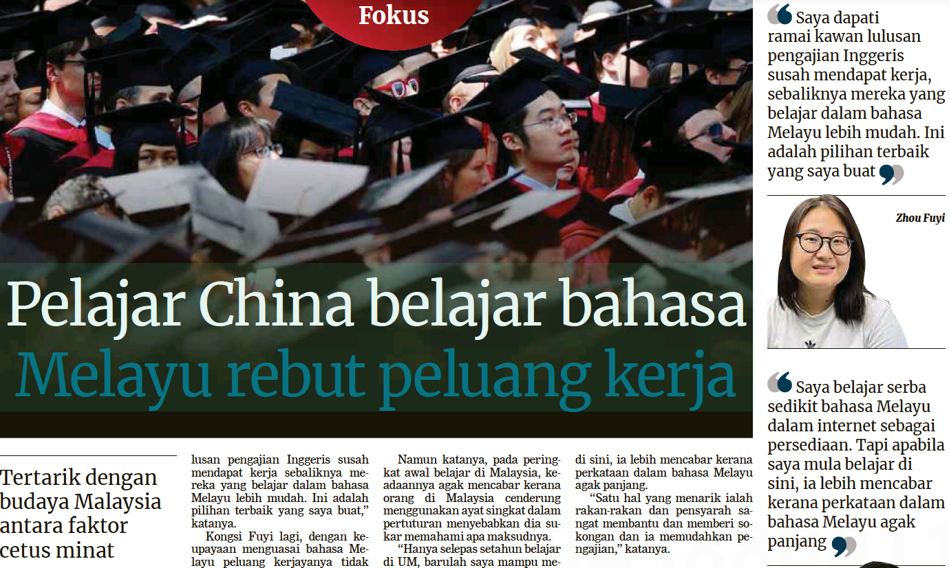
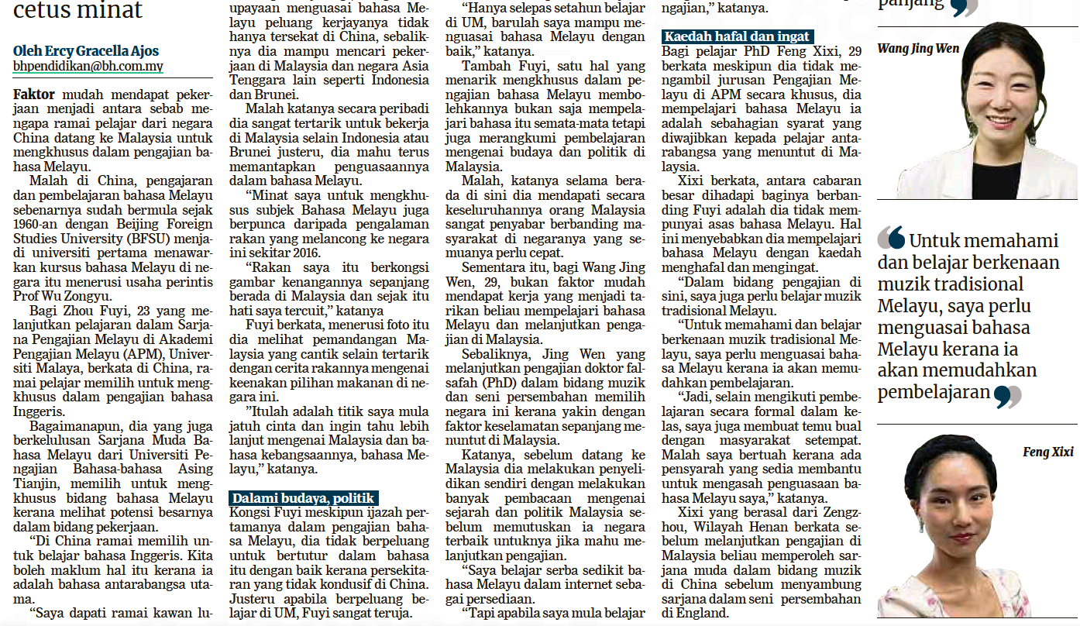
BERITA HARIAN
4 DISEMBER 2023
BH |PELAJAR CHINA BELAJAR BAHASA MELAYU REBUT PELUANG KERJA| MS 22

Slide 7
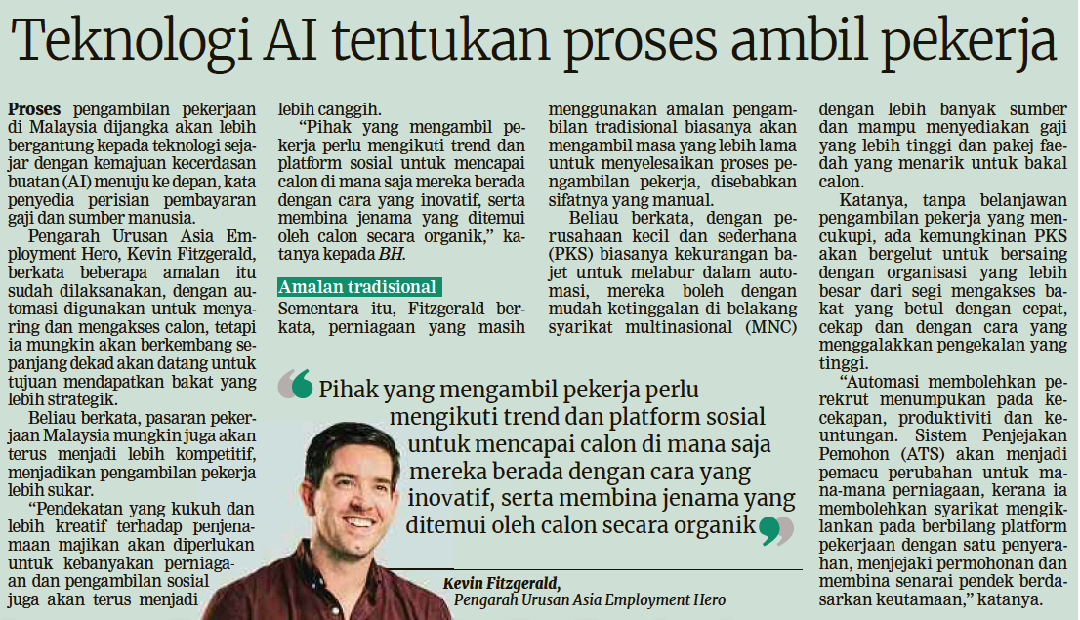
BERITA HARIAN
4 DISEMBER 2023
BH |TEKNOLOGI AI TENTUKAN PROSES AMBIL PEKERJA| MS 25

Slide 8
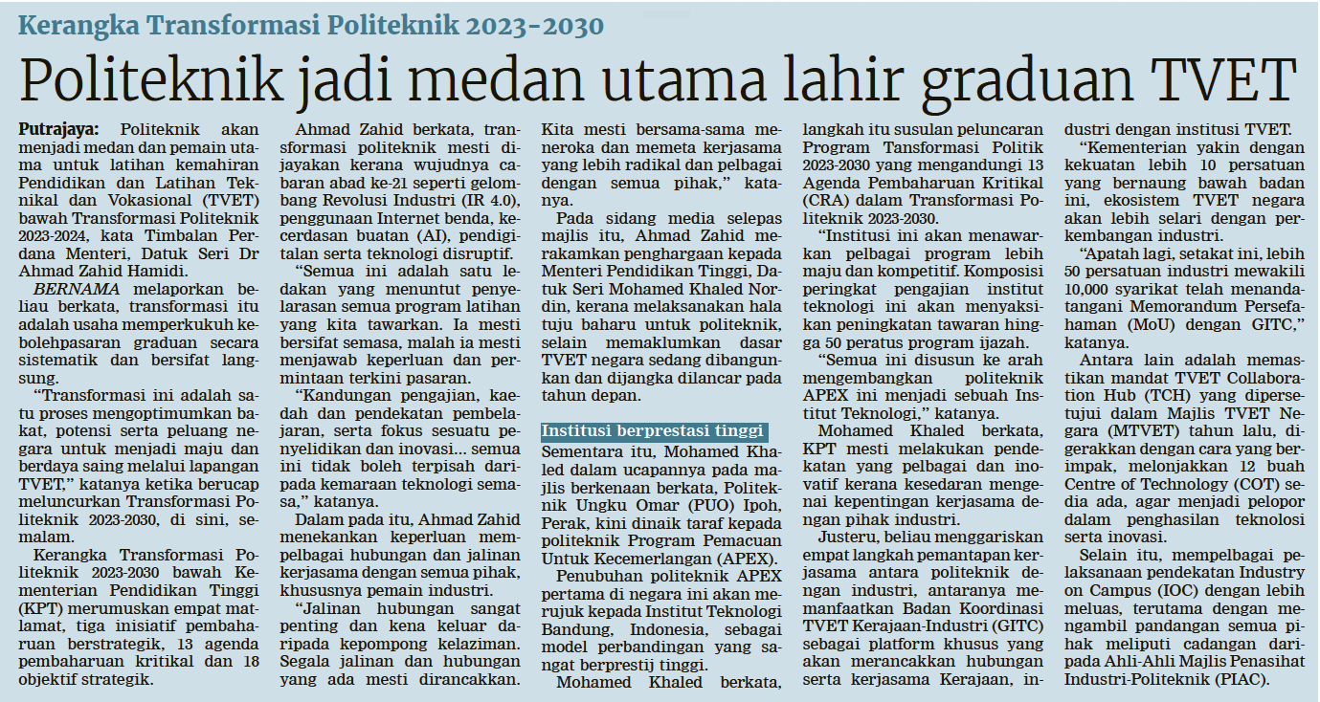
BERITA HARIAN
5 DISEMBER 2023
BH |KERANGKA TRANSFORMASI POLITEKNIK 2023-2030 : POLITEKNIK JADI MEDAN UTAMA LAHIR GRADUAN TVET | MS 7

Slide 9
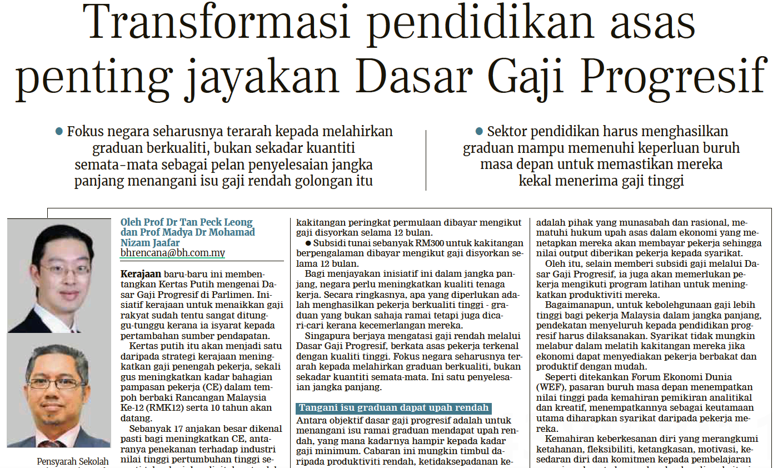
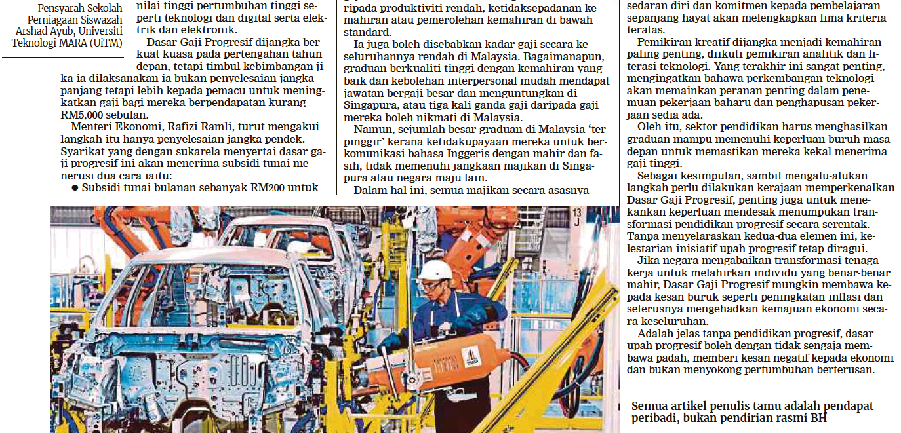
BERITA HARIAN
5 DISEMBER 2023
BH|TRANFORMASI PENDIDIKAN ASAS PENTING JAYAKAN DASAR GAJI PROGRESIF| MS 10

Slide 10
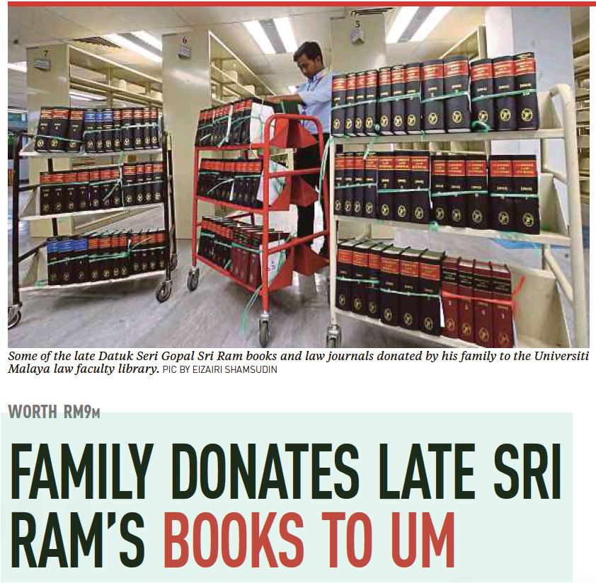
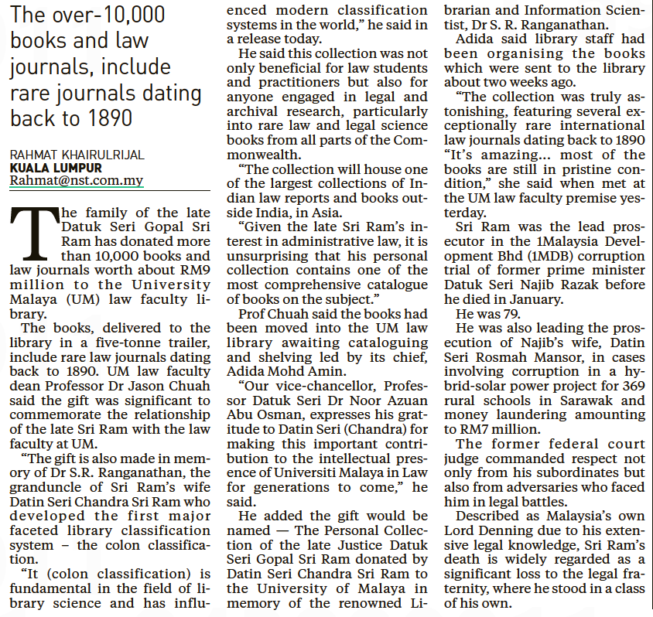
NEW STRAITS TIMES
5 DISEMBER 2023
NST|FAMILY DONATES LATE SRI RAM’S BOOKS TO UM : WORTH RM9m| MS 6

Slide 11
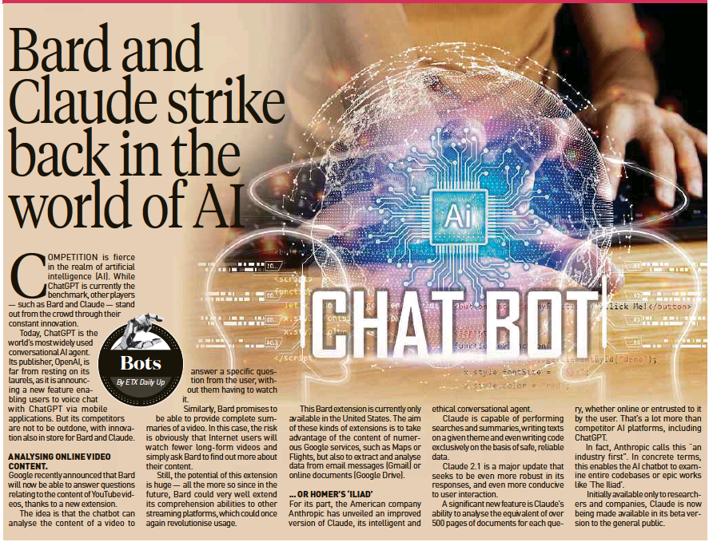
NEW STRAITS TIMES
5 DISEMBER 2023
NST|BARD AND CLAUDE STRIKE BACK IN THE WORLD OF AI| MS 13

Slide 12
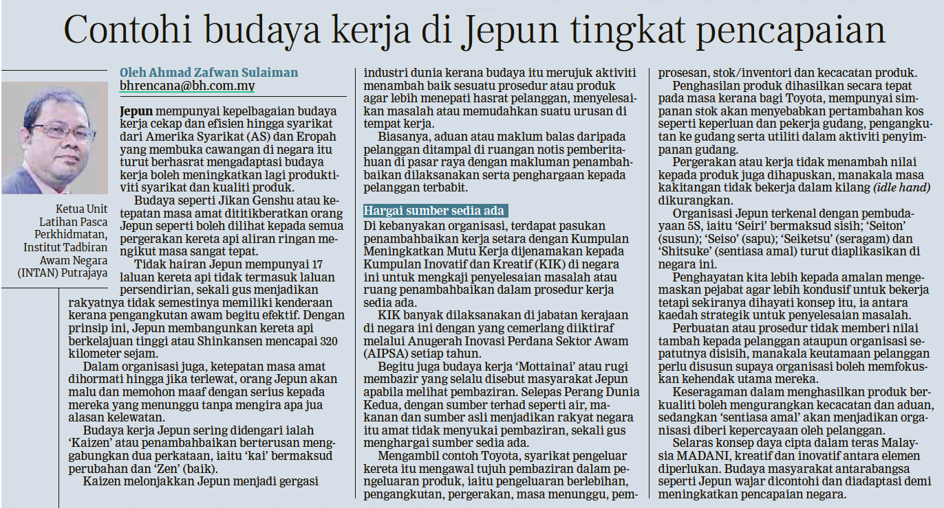
BERITA HARIAN
6 DISEMBER 2023
BH|CONTOHI BUDAYA KERJA DI JEPUN TINGKAT PENCAPAIAN|MS 11

Slide 13
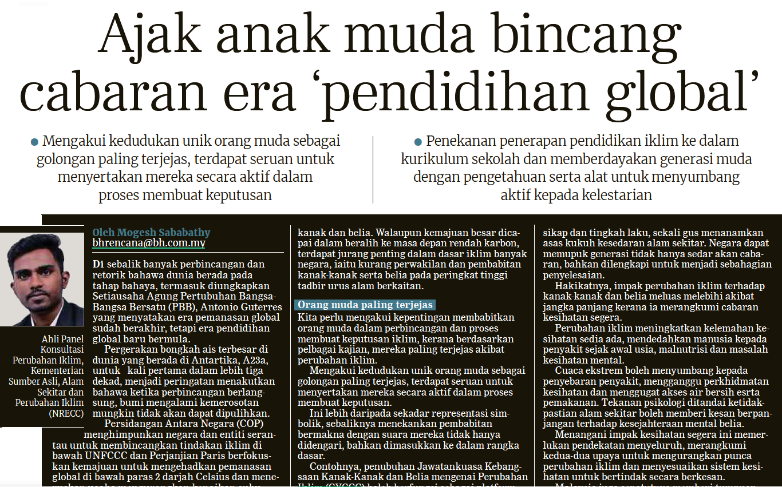
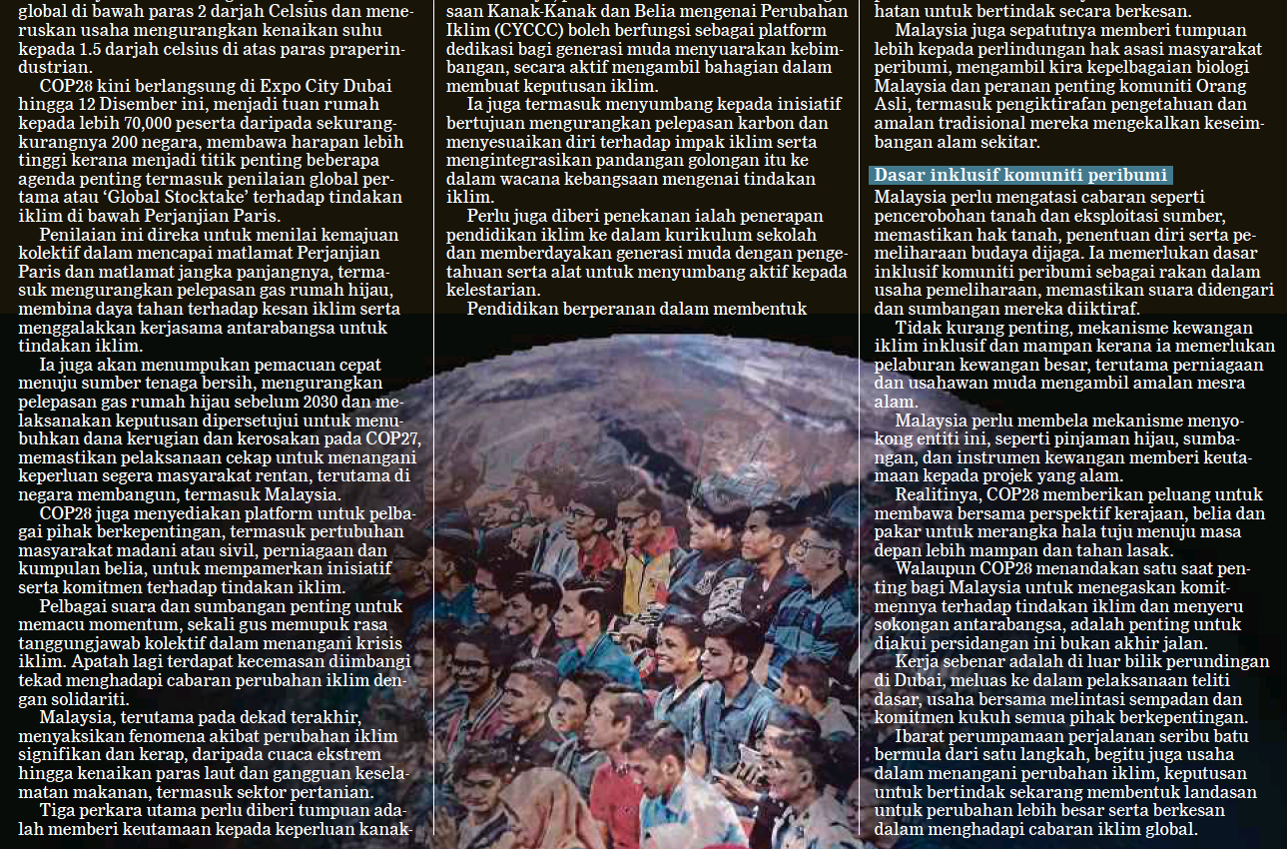
BERITA HARIAN
6 DISEMBER 2023
BH|AJAK ANAK MUDA BINCANG CABARAN ERA ‘PENDIDIHAN GLOBAL’| MS 12

Slide 14
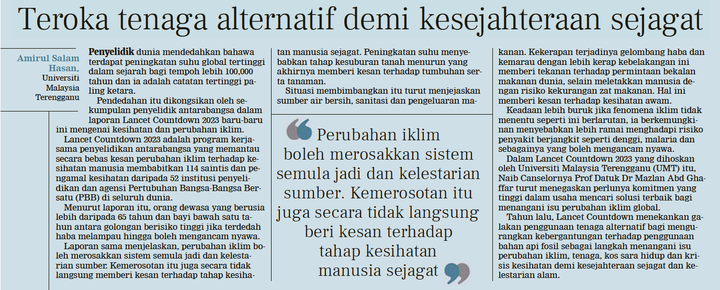
BERITA HARIAN
6 DISEMBER 2023
BH|TEROKA TENAGA ALTERNATIF DEMI KESEJAHTERAAN SEJAGAT|MS 13

Slide 15
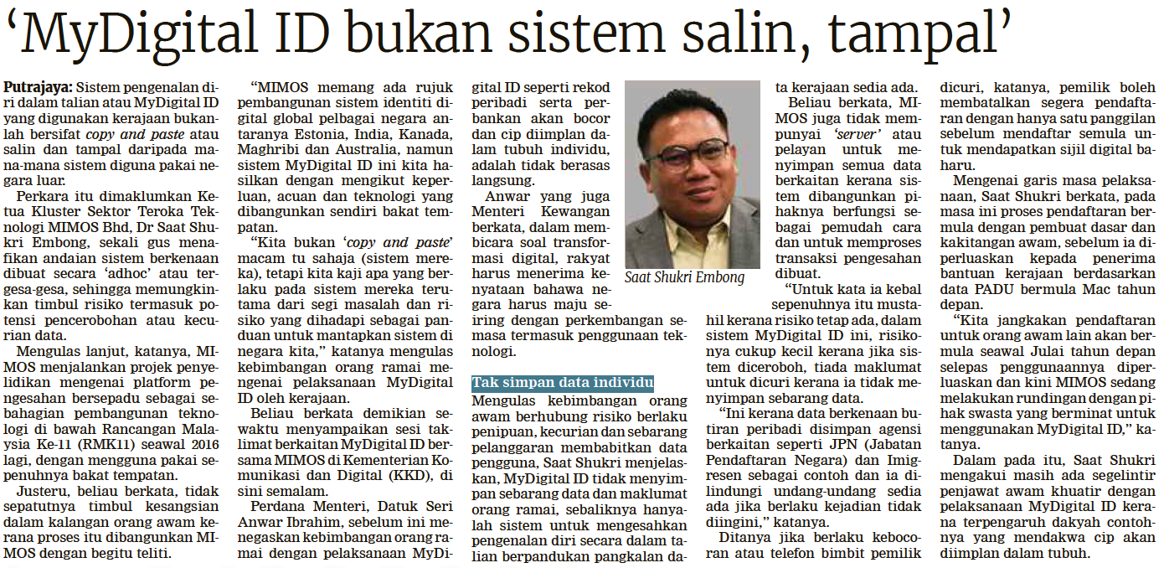
BERITA HARIAN
6 DISEMBER 2023
BH|’MyDigital ID BUKAN SISTEM SALIN, TAMPAL’|MS 13

Slide 16
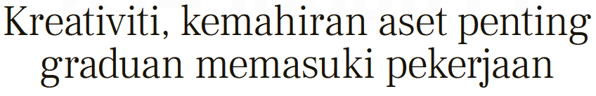
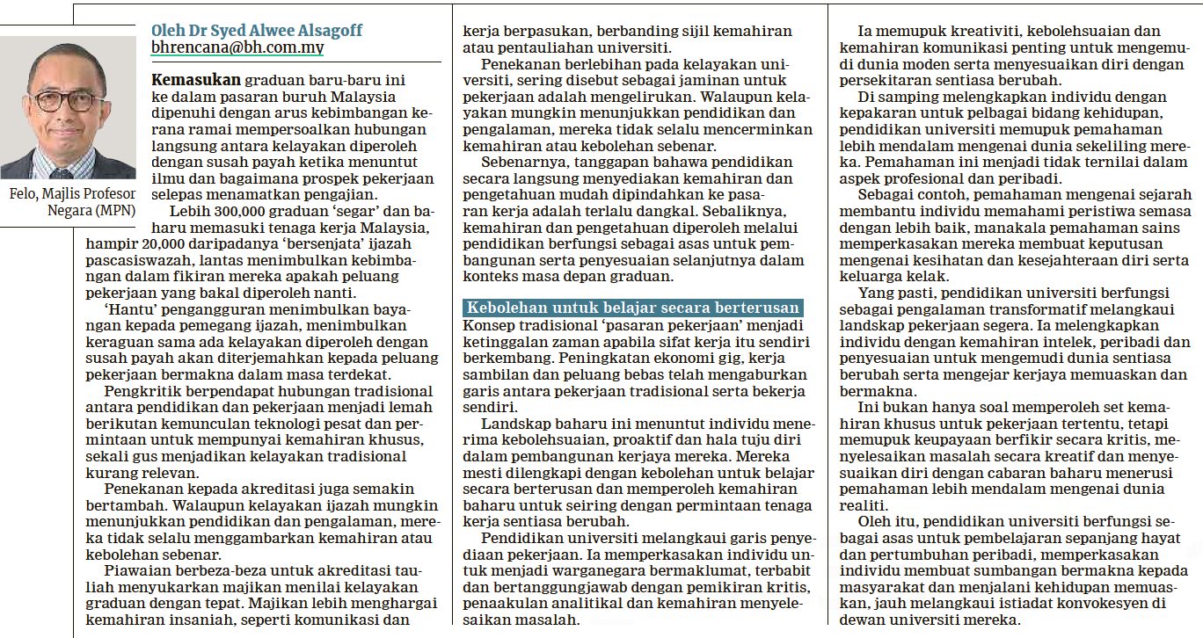
BERITA HARIAN
8 disember 2023
BH |KREATIVITI, KEMAHIRAN ASET PENTING GRADUAN MEMASUKI PEKERJAAN | MS 11

Slide 17
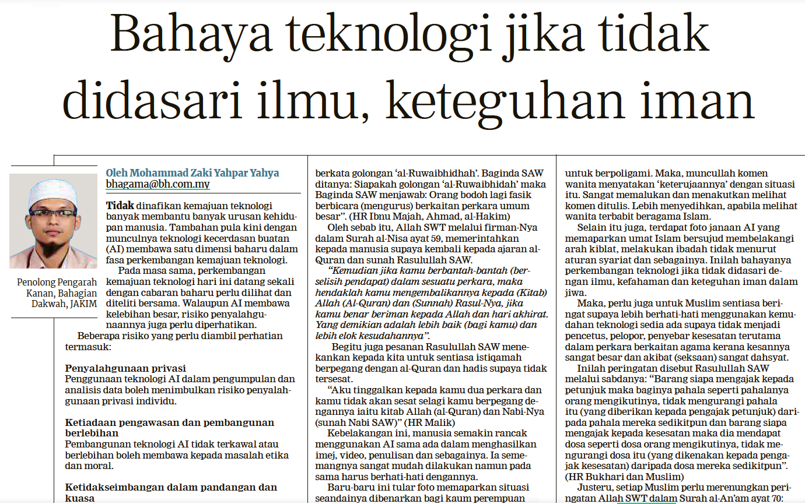
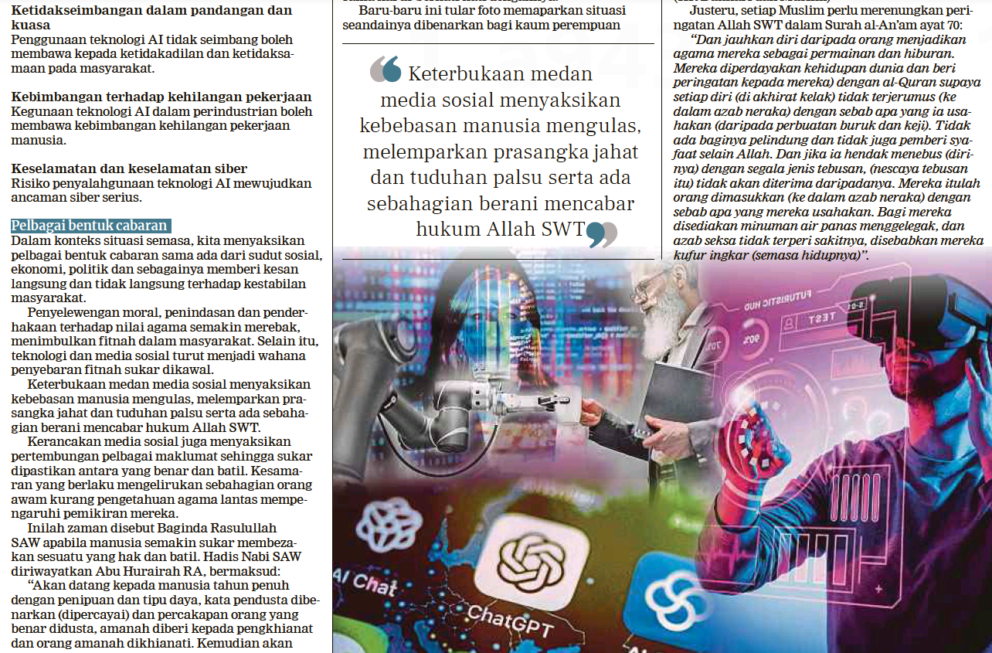
BERITA HARIAN
8 DISEMBER 2023
BH|BAHAYA TEKNOLOGI JIKA TIDAK DIDASARI ILMU, KETEGUHAN IMAN|MS 22

Slide 18
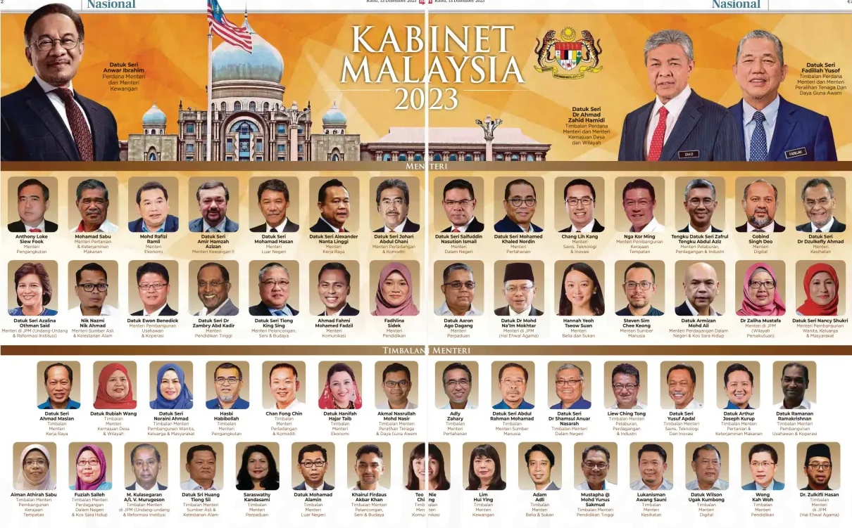
BERITA HARIAN
13 DISEMBER 2023
BH |KABINET MALAYSIA 2023| MS 2

Slide 19
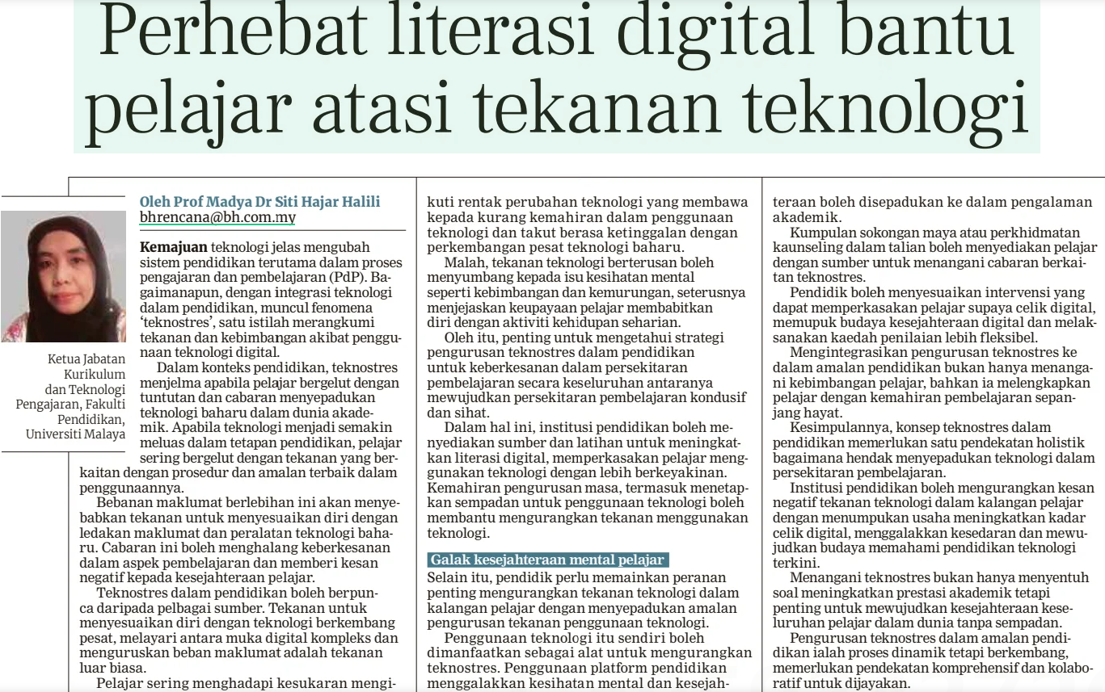
BERITA HARIAN
14 DISEMBER 2023
BH| PERHEBAT LITERASI DIGITAL BANTU PELAJAR ATASI TEKANAN TEKNOLOGI|MS 11

